Slide 1
문서 HISTORY
번호 | 버전 | 작성일 | 내용 비고 | 작성자 | 검토자
1 | v1 | 2025.05.13 | 문서 작성 | 장창훈
2 | v2 | 2025.05.19 | 영현 검토 |  | 이영현
3 | v3 | 2025.05.21 | 문서 수정 | 장창훈
4
5
6
7
duk_03_05_0003
공감하는 방법
장창훈

Slide 2
학습 목차
학습 단계 | No | 내용 | 파일명 | 파일 수
실천 똑똑 | 101 | 평소에 공감을 잘하고 있는지 되돌아보기 | duk_03_05_0003_101 | 1
 | 102 | 이번 시간에 배울 내용 | duk_03_05_0003_102 | 1
실천 쑥쑥 | 201 | 공감하는 방법 알아보고 공감받고 싶었던 순간 떠올려 보기 | duk_03_05_0003_201 | 1
 | 202 | 친구들과 이야기하며 공감해 보고 공감 전문가 자격증 만들어 전달하기 | duk_03_05_0003_202 | 1
실천 탄탄 | 301 | 공감하는 방법 실천하기 | duk_03_05_0003_301 | 1
총 파일 수 |  |  |  | 5

Slide 3
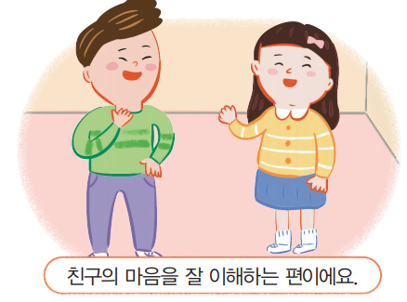
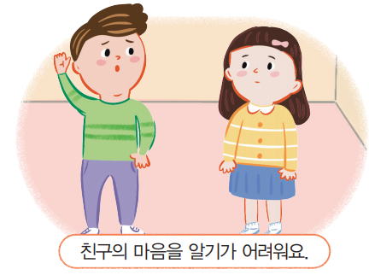


평소에 공감을 잘하고 있는지 되돌아보기
duk_03_05_0003_101
나는 평소에 다른 사람에게 공감을 잘하고 있는지 되돌아봅시다.
[실천 똑똑_평소에 공감을 잘하고 있는지 되돌아보기_이너탭1]
삽화
추가 질문 버튼
버튼 클릭 시, 슬라이드 4로 이동
3. 이너탭 세 개 구성
-
2
나의 감정 정보
추가 질문
1
-삽화
1. duk_03_05_0003_101_01
2. duk_03_05_0003_101_02
3
duk_03_05_0003_101_01
duk_03_05_0003_101_02

Slide 4





평소에 공감을 잘하고 있는지 되돌아보기
duk_03_05_0003_101
선으로 잇기_정답 화면
3
[실천 똑똑 _평소에 공감을 잘하고 있는지 되돌아보기_이너탭1_추가질문 1]
질문-답
예 보기 버튼
예 보기 버튼 클릭 시 예문 노출
재클릭 시 예 보기 버튼으로 토글됨
3. X버튼 클릭 시 이전 화면(슬라이드 3)으로 이동
4. 추가 질문 탭 2개 구성
4
4
2
1
1
두 그림 중 어떤 그림이 공감을 잘해 주는 모습인가요?
2
첫 번째 그림이 잘 공감을 해주고 있는 모습입니다.
1

Slide 5
평소에 공감을 잘하고 있는지 되돌아보기
duk_03_05_0003_101
선으로 잇기_정답 화면
[실천 똑똑 _평소에 공감을 잘하고 있는지 되돌아보기_이너탭1_추가질문 2]
1. [실천 똑똑_평소에 공감을 잘하고 있는지 되돌아보기_이너탭1_추가질문 1]과 기능 동일
1
5
2
공감을 잘해 주고 있다는 것을 어떻게 알 수 있나요?
왜냐하면 친구의 마음을 잘 이해해 주고 있기 때문입니다.

Slide 6
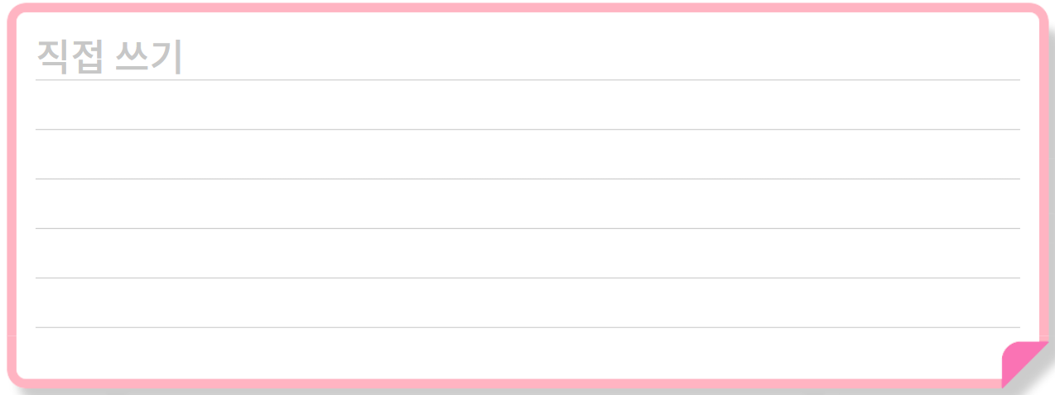


평소에 공감을 잘하고 있는지 되돌아보기
duk_03_05_0003_101
다른 사람에게 공감을 잘했거나 잘하지 못한 경험이 있나요?
[실천 똑똑_평소에 공감을 잘하고 있는지 되돌아보기_이너탭2]
직접 쓰기 란 + 직접 쓰기 기능 + 파란색 예시 텍스트
2. 예 보기 / 직접 쓰기 버튼
예 보기 버튼 클릭 시, 파란색 예시 텍스트 노출+직접 쓰기 버튼으로 토글됨
-
1
나의 감정 정보
공감하는 방법을 몰라서 잘하지 못한 적이 있습니다.
공감하는 게 어색하게 느껴져서 잘 못했습니다.
2

Slide 7
평소에 공감을 잘하고 있는지 되돌아보기
duk_03_05_0003_101
공감을 잘하려면 어떻게 해야 할까요?
[실천 똑똑_평소에 공감을 잘하고 있는지 되돌아보기_이너탭3]
직접 쓰기 란 + 직접 쓰기 기능 + 파란색 예시 텍스트
2. 예 보기 / 직접 쓰기 버튼
예 보기 버튼 클릭 시, 파란색 예시 텍스트 노출+직접 쓰기 버튼으로 토글됨
-
나의 감정 정보
1
공감하는 방법을 알아야 합니다.
2

Slide 8
이번 시간에 배울 내용
duk_03_05_0003_102
[이번 시간에 배울 내용]
텍스트 및 쪽수 노출
텍스트+개체 노출 효과 적용(하단 링크 참고)
일부 텍스트 별색값: #FF6600
1
다른 사람에게 공감하는 방법을
익혀 실천해 봅시다.
78~81쪽

Slide 9


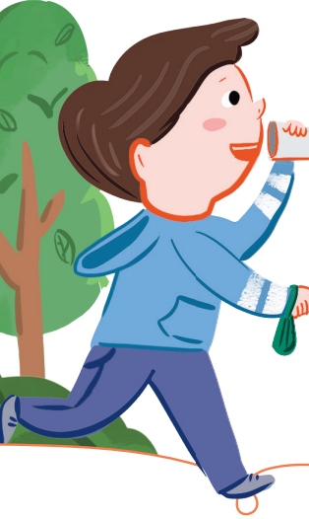
공감하는 방법 알아보고 공감받고 싶었던 순간 떠올려 보기
duk_03_05_0003_201
공감하는 방법을 알아봅시다.
1
[실천 쑥쑥_공감하는 방법 알아보고 공감받고 싶었던 순간 떠올려 보기_활동1_이너탭1]
탭 세 개 구성
삽화
삽화 그대로 해당 위치에 넣어주세요.
삽화 내의 종이컵과 노란줄이 자연스럽게 연결되도록 해주세요.
배경을 포함하여 모서리 라운딩 처리 해주세요.
3. 추가 질문
- 해당 버튼 클릭 시, 슬라이드 10으로 이동
4. 이너탭 세 개 구성
5. 회색 예시 박스 + 예 보기 버튼
6. 고정 텍스트 (색상: #C00000)
그림
7-1: 우주-여행_노란색-달. png
7-2: 노란줄.png
활동 1 / 활동 2 / 활동 3
7-1
3
공감 1단계
추가 질문
2
6
친구의 말에 귀를 기울여 주기
다정하게 눈 마주치며
관심 갖기
친구가 말할 때까지
기다려 주기
7-2
5
4
-삽화 발주
duk_03_06_0003_201_01
우주-여행_노란색-달.png
노란줄.png
duk_03_06_0003_201_01

Slide 10
공감하는 방법 알아보고 공감받고 싶었던 순간 떠올려 보기
duk_03_05_0003_201
선으로 잇기_정답 화면
3
[실천 쑥쑥_공감하는 방법 알아보고 공감받고 싶었던 순간 떠올려 보기_활동1_이너탭1_추가질문 1]
질문-답
예 보기 버튼
예 보기 버튼 클릭 시 예문 노출
재클릭 시 예 보기 버튼으로 토글됨
3. X버튼 클릭 시 이전 화면(슬라이드9)으로 이동
4. 추가 질문 탭 1개 구성
4
1
친구에게 공감하기 위해서 눈을 마주쳐야 하는 까닭은 무엇일까요?
눈을 마주치면 친구가 자신의 이야기를
잘 들어준다고 느낄 수 있습니다.
2
1

Slide 11
공감하는 방법 알아보고 공감받고 싶었던 순간 떠올려 보기
duk_03_05_0003_201
공감하는 방법을 알아봅시다.
[실천 쑥쑥_공감하는 방법 알아보고 공감받고 싶었던 순간 떠올려 보기_활동1_이너탭2]
그림
1-1: 노란줄.png
1-2: 우주-여행_노란색-달.png
1-3: 노란줄.png
2. 추가 질문
해당 버튼 클릭 시, 슬라이드 12로 이동.
3. 고정 텍스트 (색상: #C00000)
4. 회색 예시 박스 + 예 보기 버튼
활동 1 / 활동 2 / 활동 3
1-2
2
공감 2단계
추가 질문
3
친구의 말을 들으며 반응하기
4
1-3
친구를 보며 미소 짓기
고개 끄덕이기
친구와 이야기하며
같은 표정 지어 주기
1-1
우주-여행_노란색-달.png
노란줄.png

Slide 12
공감하는 방법 알아보고 공감받고 싶었던 순간 떠올려 보기
duk_03_05_0003_201
선으로 잇기_정답 화면
3
[실천 쑥쑥_공감하는 방법 알아보고 공감받고 싶었던 순간 떠올려 보기_활동1_이너탭2_추가질문1]
1. 질문-답
2. 예 보기 버튼
예 보기 버튼 클릭 시 예문 노출
재클릭 시 예 보기 버튼으로 토글됨
3. X버튼 클릭 시 이전 화면(슬라이드 11)으로 이동
4. 추가 질문 탭 1개 구성
4
1
친구의 이야기를 들을 때 미소를 짓거나 고개를 끄덕이면서
반응해 줘야 하는 까닭은 무엇일까요?
친구가 말할 때 미소를 짓거나 고개를 끄덕이면,
잘 듣고 있다는 걸 보여줄 수 있습니다.
그러면 친구도 기분이 좋아집니다.
2
1

Slide 13
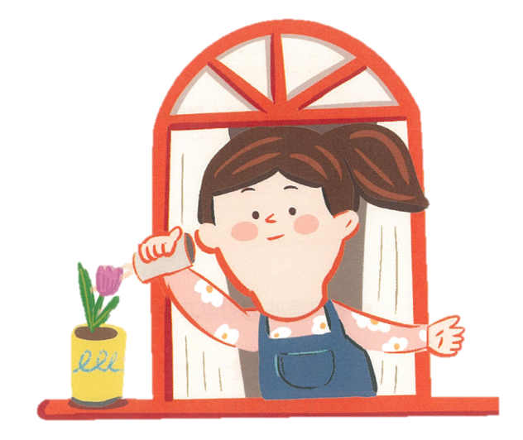
공감하는 방법 알아보고 공감받고 싶었던 순간 떠올려 보기
duk_03_05_0003_201
공감하는 방법을 알아봅시다.
[실천 쑥쑥_공감하는 방법 알아보고 공감받고 싶었던 순간 떠올려 보기_활동1_이너탭3]
추가질문 버튼
버튼 클릭 시, (슬라이드 14)로 이동
2. 삽화
해당 위치에 배경과 함께 모서리 라운딩 하여 넣어주세요.
노란줄과 삽화 내의 종이컵이 연결되도록 해주세요.
3. 그림
3-1: 노란줄.png
3-2: 우주-여행_노란색-달.png
4. 고정 텍스트 (색상: #C00000)
5. 예시 답안 박스 + 예 보기 버튼
활동 1 / 활동 2 / 활동 3
1
3-2
공감 3단계
추가 질문
4
2
친구의 감정을 읽고
친구의 마음을 말로 표현하기
5
“그랬구나.”
“너는 ~한
마음이겠구나.”
“너는 ~라고
생각했구나.”
3-1
3-1
우주-여행_노란색-달.png
노란줄.png
duk_03_06_0003_201_02
-삽화
duk_03_06_0003_201_02

Slide 14
공감하는 방법 알아보고 공감받고 싶었던 순간 떠올려 보기
duk_03_05_0003_201
선으로 잇기_정답 화면
3
[실천 쑥쑥_공감하는 방법 알아보고 공감받고 싶었던 순간 떠올려 보기_활동1_이너탭3_추가질문1]
질문-답
예 보기 버튼
예 보기 버튼 클릭 시 예문 노출
재클릭 시 예 보기 버튼으로 토글됨
3. X버튼 클릭 시 이전 화면으로 이동 (슬라이드 13페이지 참고)
4. 추가 질문 탭 4개 구성
4
1
2
3
4
1
친구의 감정을 파악하고 파악한 것을
말로 어떻게 표현해 줄 수 있을까요?
2
친구가 슬퍼 보이면 “속상했겠다.” 하고 말해 줄 수 있습니다.

Slide 15
공감하는 방법 알아보고 공감받고 싶었던 순간 떠올려 보기
duk_03_05_0003_201
선으로 잇기_정답 화면
[실천 쑥쑥_공감하는 방법 알아보고 공감받고 싶었던 순간 떠올려 보기_활동1_이너탭3_추가질문2]
1. [실천 쑥쑥_공감하는 방법 알아보고 공감 받고 싶었던 순간 떠올려 보기_활동1_이너탭3_추가질문1]과 기능 동일
1
2
3
4
친구가 화를 내거나 슬퍼할 때 친구의 감정을
말로 표현해 준 적이 있나요?
친구가 화가 났을 때 “많이 속상했겠다.” 라고
말해 준 적이 있습니다.
그랬더니 친구가 조금 마음이 편해졌다고 했습니다.

Slide 16
공감하는 방법 알아보고 공감받고 싶었던 순간 떠올려 보기
duk_03_05_0003_201
선으로 잇기_정답 화면
[실천 쑥쑥_공감하는 방법 알아보고 공감받고 싶었던 순간 떠올려 보기_활동1_이너탭3_추가질문3]
1. [실천 쑥쑥_공감하는 방법 알아보고 공감 받고 싶었던 순간 떠올려 보기_활동1_이너탭3_추가질문1]과 기능 동일
1
2
3
4
친구가 기뻐할 때 어떤 말을 해 줬나요?
“정말 잘했네! 축하해!” 라고 말해 줬습니다.
친구가 더 기뻐했습니다.

Slide 17
공감하는 방법 알아보고 공감받고 싶었던 순간 떠올려 보기
duk_03_05_0003_201
선으로 잇기_정답 화면
[실천 쑥쑥_공감하는 방법 알아보고 공감받고 싶었던 순간 떠올려 보기_활동1_이너탭3_추가질문4]
1. [실천 쑥쑥_공감하는 방법 알아보고 공감 받고 싶었던 순간 떠올려 보기_활동1_이너탭3_추가질문1]과 기능 동일
1
2
3
4
친구의 감정을 읽고 마음을 알아줬을 때
친구는 어떤 말과 행동을 했나요?
친구가 “고마워.” 라고 말하면서 웃었습니다.
그리고 더 다정하게 이야기해 줬습니다.

Slide 18

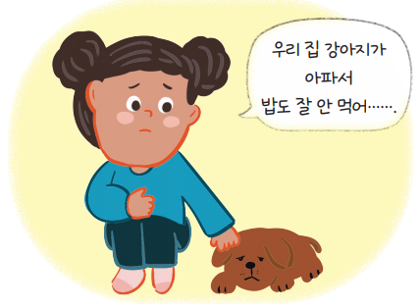
공감하는 방법 알아보고 공감받고 싶었던 순간 떠올려 보기
duk_03_05_0003_201
공감 1, 2, 3단계를 아래의 상황에 맞춰 연습해 봅시다.
[실천 쑥쑥_공감하는 방법 알아보고 공감받고 싶었던 순간 떠올려 보기_활동2_이너탭1]
그림
주황색 제목.png
2. 삽화
3. 고정 텍스트
4. 직접 쓰기란 + 직접 쓰기 + 파란색 예시 텍스트
5. 예 보기 / 직접 쓰기 버튼
예 보기 버튼 클릭 시, 파란색 예시 텍스트 노출+직접쓰기 버튼으로 토글됨
6. 이너탭 2개 구성
활동 1 / 활동 2 / 활동 3
1
3
상황1
친구가 키우는 강아지가 아파서 슬퍼할 때
4
2
강아지가 아파서 많이 걱정됐겠다.
강아지가 빨리 나았으면 좋겠다.
삽화 발주
duk_03_06_0003_201_03
6
5
주황색 제목.png
duk_03_06_0003_201_03

Slide 19
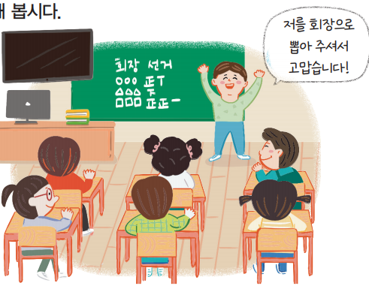
공감하는 방법 알아보고 공감받고 싶었던 순간 떠올려 보기
duk_03_05_0003_201
공감 1, 2, 3단계를 아래의 상황에 맞춰 연습해 봅시다.
[실천 쑥쑥_공감하는 방법 알아보고 공감받고 싶었던 순간 떠올려 보기_활동2_이너탭2]
그림
주황색 제목.png
2. 고정 텍스트
3. 삽화
4. 직접 쓰기란 + 직접 쓰기 + 파란색 예시 버튼
5. 예 보기 / 직접 쓰기 버튼
예 보기 버튼 클릭 시, 파란색 예시 텍스트 노출+직접 쓰기 버튼으로 토글됨
활동 1 / 활동 2 / 활동 3
1
2
상황2
친구가 학급 회장에 뽑혀서 기뻐할 때
4
정말 축하해! 뽑혀서 기분 좋았겠다.
3
나도 정말 기뻐!
삽화
duk_03_06_0003_201_04
5
duk_03_06_0003_201_04

Slide 20
공감하는 방법 알아보고 공감받고 싶었던 순간 떠올려 보기
duk_03_05_0003_201
공감받고 싶었던 상황을 떠올려 봅시다.
[실천 쑥쑥_공감하는 방법 알아보고 공감받고 싶었던 순간 떠올려 보기_활동3]
추가 질문 버튼
해당 버튼 클릭 시, (슬라이드 21) 로 이동
2. 직접 쓰기 란 + 직접 쓰기 기능 + 파란색 예시 텍스트
3. 예 보기 / 직접 쓰기 버튼
예 보기 버튼 클릭 시, 파란색 예시 텍스트 노출+직접 쓰기 버튼으로 토글됨
활동 1 / 활동2 / 활동 3
1
추가 질문
2
내가 노력해서 태권도 검은 띠로 승급했을 때 기쁜 마음을
공감받고 싶었습니다.
열심히 준비해서 운동 경기를 했는데 결과가 좋지 않을 때 공감받고 싶었습니다.
달리기에서 1등을 해서 기쁠 때 공감받고 싶었습니다.
3

Slide 21
공감하는 방법 알아보고 공감받고 싶었던 순간 떠올려 보기
duk_03_05_0003_201
선으로 잇기_정답 화면
3
[실천 쑥쑥_공감하는 방법 알아보고 공감받고 싶었던 순간 떠올려 보기_활동3_추가질문1]
질문-답
예 보기 버튼
예 보기 버튼 클릭 시 예문 노출
재클릭 시 예 보기 버튼으로 토글됨
3. X버튼 클릭 시 이전 화면(슬라이드 20)으로 이동
4. 추가 질문 탭 2개 구성
4
4
2
1
1
기쁘거나 좋았을 때는 언제인가요?
친구랑 놀 때 정말 즐겁고 좋습니다.
웃으면서 신나게 놀면 기분이 좋아집니다.
2
1

Slide 22
공감하는 방법 알아보고 공감받고 싶었던 순간 떠올려 보기
duk_03_05_0003_201
선으로 잇기_정답 화면
[실천 쑥쑥_공감하는 방법 알아보고 공감받고 싶었던 순간 떠올려 보기_활동3_추가질문2]
1. [실천 쑥쑥_공감하는 방법 알아보고 공감 받고 싶었던 순간 떠올려 보기_활동3_추가질문1]과 기능 동일.
1
5
2
기쁘거나 좋아서 공감받고 싶었을 때는 언제인가요?
시험에서 좋은 점수를 받았을 때 기뻐서
공감받고 싶었습니다.

Slide 23

친구들과 이야기하며 공감해 보고 공감 전문가 자격증 만들어 전달하기
duk_03_05_0003_202
친구들과 공감받고 싶은 상황을 이야기하며 서로 공감해 봅시다.
1
[실천 쑥쑥_친구들과 이야기하며 공감해 보고 공감 전문가 자격증 만들어 전달하기_활동1_이너탭1]
탭 두 개 구성
활동 방법 캡션 + 숫자 블릿 + 고정 텍스트
이너탭 두 개 구성
활동 1 / 활동 2
2
1
이야기할 순서를 정합니다.
2
서로의 이야기를 들어 주며 앞에서 배운 공감 1, 2, 3단계에 따라
공감해 줍니다.
3
이야기를 나눈 후에 내가 얼마나 공감을 잘해 줬는지 친구들의
의견을 들어 봅니다.
3

Slide 24
친구들과 이야기하며 공감해 보고 공감 전문가 자격증 만들어 전달하기
duk_03_05_0003_202
친구들과 공감받고 싶은 상황을 이야기하며 서로 공감해 봅시다.
[실천 쑥쑥_친구들과 이야기하며 공감해 보고 공감 전문가 자격증 만들어 전달하기_활동1_이너탭2]
추가 질문 버튼
해당 버튼 클릭 시, 슬라이드 25로 이동.
표 + 고정 텍스트 + 직접 쓰기 기능 + 파란색 예시 텍스트
3. 예 보기 / 직접 쓰기 버튼
예 보기 버튼 클릭 시, 파란색 예시 텍스트 노출+직접 쓰기 버튼으로 토글됨
활동 1 / 활동 2
1
추가 질문
2
내가 공감해 준 친구 | 친구의 의견
건우는 친절하게 ‘무슨 일이 있었는지 말해 볼래?’
라고 물어봐 줬습니다.
소라
직접 쓰기
직접 쓰기
건우는 눈을 맞추고 고개를 끄덕여 줬습니다.
세미
직접 쓰기
직접 쓰기
직접 쓰기
정현
건우는 제 말을 잘 들어주고 공감해 줬습니다.
직접 쓰기
3

Slide 25
친구들과 이야기하며 공감해 보고 공감 전문가 자격증 만들어 전달하기
duk_03_05_0003_202
선으로 잇기_정답 화면
3
[실천 쑥쑥_친구들과 이야기하며 공감해 보고 공감 전문가 자격증 만들어 전달하기_활동1_이너탭2_추가질문1]
질문-답
예 보기 버튼
예 보기 버튼 클릭 시 예문 노출
재클릭 시 예 보기 버튼으로 토글됨
3. X버튼 클릭 시 이전 화면으로 이동 (슬라이드 24페이지 참고)
4. 추가 질문 탭 2개 구성
3
1
2
3
4
5
1
친구에게 공감받았을 때, 어떤 느낌이 들었나요?
2
친구가 나에게 관심을 가져준다는 느낌이 들어서 좋았습니다.

Slide 26
친구들과 이야기하며 공감해 보고 공감 전문가 자격증 만들어 전달하기
duk_03_05_0003_202
선으로 잇기_정답 화면
[실천 쑥쑥_친구들과 이야기하며 공감해 보고 공감 전문가 자격증 만들어 전달하기_활동1_이너탭2_추가질문2]
1. [실천 쑥쑥_친구들과 이야기하며 공감해 보고 공감 전문가 자격증 만들어 전달하기_활동1_이너탭2_추가질문1]과 기능 동일.
1
2
3
4
5
공감해줄 때 가장 기쁘거나 신났던 이야기는 무엇이었나요?
친구가 그림 그리기 대회에서 상을 탔을 때
같이 기뻐해 줬습니다. 그랬더니 친구가 환하게 웃었고,
저도 기분이 좋아졌습니다.

Slide 27
친구들과 이야기하며 공감해 보고 공감 전문가 자격증 만들어 전달하기
duk_03_05_0003_202
선으로 잇기_정답 화면
[실천 쑥쑥_친구들과 이야기하며 공감해 보고 공감 전문가 자격증 만들어 전달하기_활동1_이너탭2_추가질문3]
1. [실천 쑥쑥_친구들과 이야기하며 공감해 보고 공감 전문가 자격증 만들어 전달하기_활동1_이너탭2_추가질문1]과 기능 동일.
1
2
3
4
5
공감해줄 때 가장 슬프거나 화났던 이야기는 무엇이었나요?
친구가 키우던 강아지가 다쳤을 때 많이 슬퍼했습니다.
나도 마음이 아파서 “정말 슬프겠다.”라고 말해 줬습니다.

Slide 28
친구들과 이야기하며 공감해 보고 공감 전문가 자격증 만들어 전달하기
duk_03_05_0003_202
선으로 잇기_정답 화면
[실천 쑥쑥_친구들과 이야기하며 공감해 보고 공감 전문가 자격증 만들어 전달하기_활동1_이너탭2_추가질문4]
1. [실천 쑥쑥_친구들과 이야기하며 공감해 보고 공감 전문가 자격증 만들어 전달하기_활동1_이너탭2_추가질문1]과 기능 동일
1
2
3
4
5
공감해 줄 때 어떤 점이 좋았나요?
친구가 마음을 알아줘서 기분이 좋아졌습니다.
또한 따뜻하고 편한 느낌이 들었습니다.

Slide 29
친구들과 이야기하며 공감해 보고 공감 전문가 자격증 만들어 전달하기
duk_03_05_0003_202
선으로 잇기_정답 화면
[실천 쑥쑥_친구들과 이야기하며 공감해 보고 공감 전문가 자격증 만들어 전달하기_활동1_이너탭2_추가질문5]
1. [실천 쑥쑥_친구들과 이야기하며 공감해 보고 공감 전문가 자격증 만들어 전달하기_활동1_이너탭2_추가질문1]과 기능 동일.
1
2
3
4
5
공감을 잘하는 생활을 하려면 어떤 점을 다짐해야 할까요?
친구의 말을 잘 듣고, 마음을 먼저 생각해 보겠다고 다짐했습니다.
그리고 힘들 때 따뜻한 말을 많이 해 주려고 합니다.

Slide 30
친구들과 이야기하며 공감해 보고 공감 전문가 자격증 만들어 전달하기
duk_03_05_0003_202
공감받았을 때 어떤 점이 좋았는지 떠올려 보며 친구에게 ‘공감 전문가 자격증’을 만들어 전달해 봅시다.
[실천 쑥쑥_친구들과 이야기하며 공감해 보고 공감 전문가 자격증 만들어 전달하기_활동2_이너탭1]
숫자 블릿 + 고정 텍스트
회색 예시 박스 + 직접 쓰기 기능 + 파란색 예시 텍스트
이너탭 2개 구성
4. 예 보기 / 직접 쓰기 버튼
예 보기 버튼 클릭 시, 파란색 예시 텍스트 노출+직접 쓰기 버튼으로 토글됨
활동 1 / 활동 2
1
나에게 공감을 잘해 준 친구는 누구였나요?
2
직접 쓰기
승헌이가 제 말에 공감을 잘해줬습니다.
그 친구는 어떤 방법으로 나에게 공감해 줬나요?
직접 쓰기
제 말을 들으며 고개를 끄덕여 줬습니다.
3
4

Slide 31
친구들과 이야기하며 공감해 보고 공감 전문가 자격증 만들어 전달하기
duk_03_05_0003_202
공감받았을 때 어떤 점이 좋았는지 떠올려 보며
친구에게 ‘공감 전문가 자격증’을 만들어 전달해 봅시다.
[실천 쑥쑥_친구들과 이야기하며 공감해 보고 공감 전문가 자격증 만들어 전달하기_활동2_이너탭2]
1. [실천 쑥쑥_친구들과 이야기하며 공감해 보고 공감 전문가 자격증 만들어 전달하기_활동2_이너탭1]과 기능 동일
활동 1 / 활동 2
공감받았을 때 어떤 점이 좋았나요?
추가 활동
화나는 일이 있었는데 승헌이가 제 마음을 잘 이해해 줘서 마음이 풀렸습니다.
직접 쓰기
‘공감 전문가 자격증’을 만들어 친구에게 줍니다.

Slide 32

공감하는 방법 실천하기
duk_03_05_0003_301
일주일 동안 생활에서 공감을 실천했던 경험을 써 봅시다.
1
[실천 탄탄_공감하는 방법 실천하기_활동_이너탭1]
탭 2개 구성
2. 표 + 고정 텍스트 +직접 쓰기+ 파란색 예시 텍스트
예 보기 버튼 클릭 시, 파란색 예시 텍스트 노출+직접 쓰기 버튼으로 토글됨
3. 이너탭 2개 구성
4. 예 보기 / 직접 쓰기 버튼
예 보기 버튼 클릭 시, 파란색 예시 텍스트 노출+직접 쓰기 버튼으로 토글됨
활동 / 자기 점검
2
날짜 | 내가 공감해 준 친구 | 공감해 준 방법
화나는 일이 있을 때 이야기를 들어
줬습니다.
9/8
직접 쓰기
직접 쓰기
직접 쓰기
석현
직접 쓰기
직접 쓰기
은우
9/21
직접 쓰기
축구 경기에서 이긴 일을 자랑하고 싶어 해서
같이 기뻐해 줬습니다.
직접 쓰기
지율이 동생이 지율이가 그린 그림을 망쳐서
슬퍼할 때 슬픈 표정으로 공감해 줬습니다.
10/3
직접 쓰기
직접 쓰기
직접 쓰기
지율
2
3
4

Slide 33
공감하는 방법 실천하기
duk_03_05_0003_301
일주일 동안 생활에서 공감을 실천했던 경험을 써 봅시다.
[실천 탄탄_공감하는 방법 실천하기_활동_이너탭2]
1. [실천 탄탄_공감하는 방법 실천하기_활동_이너탭1]과 기능 동일
활동 / 자기 점검
날짜 | 내가 공감해 준 친구 | 공감해 준 방법
10/17
직접 쓰기
직접 쓰기
직접 쓰기
달리기 대표가 되지 못해 슬퍼하길래 옆에서
채원
기분이 풀릴 때까지 기다려 줬습니다.
지호
직접 쓰기
직접 쓰기
직접 쓰기
10/29
가족과 여행을 다녀온 얘기를 즐겁게 하는
것을 들어 주고 제 경험도 이야기 했습니다.

Slide 34





공감하는 방법 실천하기
duk_03_05_0003_301
배운 내용을 되돌아보며 자기 점검을 해 봅시다.
[자기 평가표]
지시문 bold: 얼굴, 클릭
표 형태
표 안에 각 텍스트+얼굴 버튼 추가
얼굴 버튼 클릭 시 노란색으로 별색 효과(각 행당 마지막으로 클릭한 한 개만 표시됨)
3. 범례 -> 표 왼쪽 하단에 위치
4. 핵심 정리 버튼
버튼 클릭 시 핵심 정리 풀팝업 노출
활동 / 자기 점검
1
얼굴을 클릭하세요.
2
친구의 말에 귀를 기울이며 잘 들어 줬나요?
친구의 말을 들으며 잘 반응해 줬나요?
친구의 감정을 읽고 친구 마음을 말로 표현해
줬나요?
3
4

Slide 35

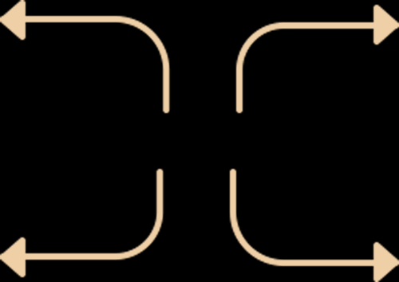




공감하는 방법 실천하기
duk_03_05_0003_301
4
[핵심 정리_도식화 세로_3개]
제목 텍스트
도식+텍스트 박스
3. 정답 확인/정답 가리기 버튼
정답 확인 버튼 클릭 시 정답 텍스트 노출+정답 가리기 버튼으로 토글됨
정답 가리기 버튼 클릭 시 정답 텍스트 사라짐+정답 확인 버튼으로 토글됨
4. X버튼 클릭 시 이전 슬라이드 34페이지로 이동
5. 텍스트 박스+ 물음표 버튼
1
[공감하는 방법]
2
공감 3단계
친구의 말에
귀를 기울여 주기
친구의 말을
들으며 반응하기
친구의 감정을 읽고 친구의 마음을 말로 표현하기
5
3

